Slide 1


知微学习助手
ZhiWei Learning Intelligence System
基于 EPAI 的费曼微诊断与交互式复习看板智能体
汇报人：学号 2528404005
苏州大学电子信息学院 · 个人独立作品
GitHub 项目主页：qiontoo.github.io/zhiwei-learning-copilot/
EdgeOne 公网看板：mcp.edgeone.site/share/JzNFzRrL89dVqtvpMy50d

Slide 2
1
项目背景
2
项目说明
目 录
CONTENTS
3
技术方案
4
未来规划

Slide 3
PART 01
项目背景

Slide 4
项目背景
取意“见微知著”，直击高校理工科课程备考三大痛点，构建从错题诊断到交互复习的完整闭环。
01
02
03
只刷题不诊断
只看答案不理解
学完即忘无调度
核心痛点
核心痛点
核心痛点
通用大模型习惯直接给出完整题解，学生看似看懂步骤，实则未定位卡住的底层前置概念。
缺少苏格拉底式反问与边界辨析，易混术语在对话中常被含糊带过，考场一做就错。
对话记录零散分布，无法跨会话追踪每个微概念的掌握度变化，考前缺乏个人薄弱点载体。
知微策略
知微策略
知微策略
知微解法：原子级微概念拆解与前置依赖回溯，掌握度低于 60 分先补前置概念。
知微解法：对齐 16 组专业术语库消除歧义，执行费曼 3 轮渐进追问，不剧透完整答案。
知微解法：结构化记录表结合艾宾浩斯时间线，一键调用 EdgeOne MCP 生成公网复习网页。

Slide 5
竞品调研
对比通用大模型问答与传统间隔重复工具，知微学习助手在教学方法论与云端交互交付上实现显著差异化。
对比维度 | 通用大模型问答（ChatGPT / DeepSeek） | 传统刷题与记忆卡（Anki / 题库 App） | 知微学习助手（本作品）
答案引导策略 | 默认直接输出完整答案，易滋生学术抄袭 | 仅提供静态解析，无法根据个人误区交互 | 严格不剧透完整答案，3 轮渐进追问锁定漏洞
前置依赖诊断 | 无课程前置概念图谱，容易跳跃讲解 | 题目按章节平铺，缺少因果依赖回溯 | 自动检索微概念依赖，前置低于 60 分先补前置
专业术语一致性 | 自由生成易混淆近义概念或符号口径 | 依赖静态题干人工校验，缺少动态对齐 | 内置 16 组术语库，强制统一定义与区分边界
错因与复习调度 | 对话结束后状态零散，无结构化归因 | 仅记录对错与机械间隔，无错因分类 | 4 类错因精准归因，锚定当前时间生成复习档位
可交互交付载体 | 纯文本聊天窗口，考前难以系统复盘 | 受限于固定卡片模板，迁移成本较高 | EdgeOne Pages MCP 一键发布单文件 HTML5 看板
差异化结论：知微通过“微概念知识库 + 术语表 + 费曼追问技能 + 云端交互看板”完成从诊断到复习的完整交付。
Notes:
对比基准基于当前通用大模型对话模式、Anki 间隔重复软件特性与 EPAI 平台实测架构。

Slide 6
PART 02
项目说明

Slide 7
产品功能
围绕五阶段教学协议与四大核心能力，为课程学习提供可落地、可验证的辅导体验。
01 意图路由
02 多源检索
03 费曼追问
04 错因调度
05 云端交付
识别诊断/复述/看板指令并拦截抄袭
并行对齐知识库、术语库与记录表
先肯定直觉再单点追问 1 个核心漏洞
归因 4 类错因并锚定时间排期
EdgeOne MCP 一键发布交互网页
1. 微概念诊断与前置回溯
2. 费曼 3 轮渐进追问与防抄袭护栏
优先检索《机器学习基础》与《数据结构与算法》14 张微概念卡。
读取学生历史掌握度，前置概念低于 60 分时先补前置再解当前题。
每次只指出 1 个关键漏洞（如混淆 logits 缩放与输出向量模长）。
遇到直接索要期末卷完整答案的请求，自动降级为思路拆解模式。
3. 四类错因归因与艾宾浩斯排期
4. 单文件 HTML5 看板与公网发布
标准化归因标签：概念不清、前置缺失、审题偏差、推导跳跃。
调用 UTC+8 当前时间动态计算当日重测及 +1 天、+3 天、+7 天节点。
通过 zhiwei-pedagogy 技能生成包含主线路径、3D 闪卡与即时判分测验的网页。
调用 EdgeOne Pages MCP 秒级部署为可现场点击体验的公开 URL。

Slide 8
项目目标
面向高校理工科备考学生与课程助教，打造量化可追踪、跨学科零代码复用的深度学习副驾驶。
对学习者
14
16
从模糊困惑到可追踪的掌握度演进
将泛化的“这章太难”精确定位到具体微概念 ID（如 ML-03、DS-05），每轮输出「知微学习状态卡」与定制 HTML5 复习网页。
原子级微概念卡片
组易混专业术语对齐
对课程教学
守住学术诚信边界与术语口径统一
开启内容安全审核并严格拒绝整份作业代写，通过专业术语库避免大模型自由发挥造成的定义偏差，辅助发现高频共性卡点。
4
5 min
对工程迁移
标准化 Markdown 与表格实现零代码扩展
类标准错因归因标签
替换资料跨学科迁移
微概念卡片与术语库均采用结构化模板，只需替换文档即可快速迁移至操作系统、概率论与考研专业课等学科。
Notes:
指标来源：knowledge/ 14 张微概念卡片、terminology/ 16 组专业术语对、database/ZhiWei_学习记录表.csv 10 条样例记录与 4 类错因枚举。

Slide 9
PART 03
技术方案

Slide 10
技术方案
基于 EPAI 自主规划智能体（deepseek-v4-flash-dspark），协同六大平台组件并完成检索召回根因修复。
交付与体验层
知识库检索调优实测对比（RRF 根因修复）
EdgeOne Pages MCP 一键发布单文件 HTML5 看板 · GitHub Pages 项目主页与交互应用镜像
默认相似度阈值 0.5 过滤了 0.16~0.46 真实片段导致 0 命中；切换倒数排名 (fusion_rrf) + 阈值 0.2 后稳定召回 10 条。
编排与技能层
deepseek-v4-flash-dspark · zhiwei-pedagogy Skill · 当前时间 (UTC+8) · 内容安全审核
数据与记忆层
ZhiWei_课程知识库（RRF 0.2）· 知微_核心术语库 · ZhiWei_学习记录表 · 长期记忆
Notes:
实测数据来源：EPAI 知识库检索调试与预览对话日志。切换为倒数排名 fusion_rrf 且阈值 0.2 后，实测召回 10 条结果（《机器学习基础》6 条 + 《数据结构与算法》4 条），匹配度得分 0.00 ~ 0.95。最高匹配得分乘以 10 以便与条数同轴可视化对比。

Slide 11
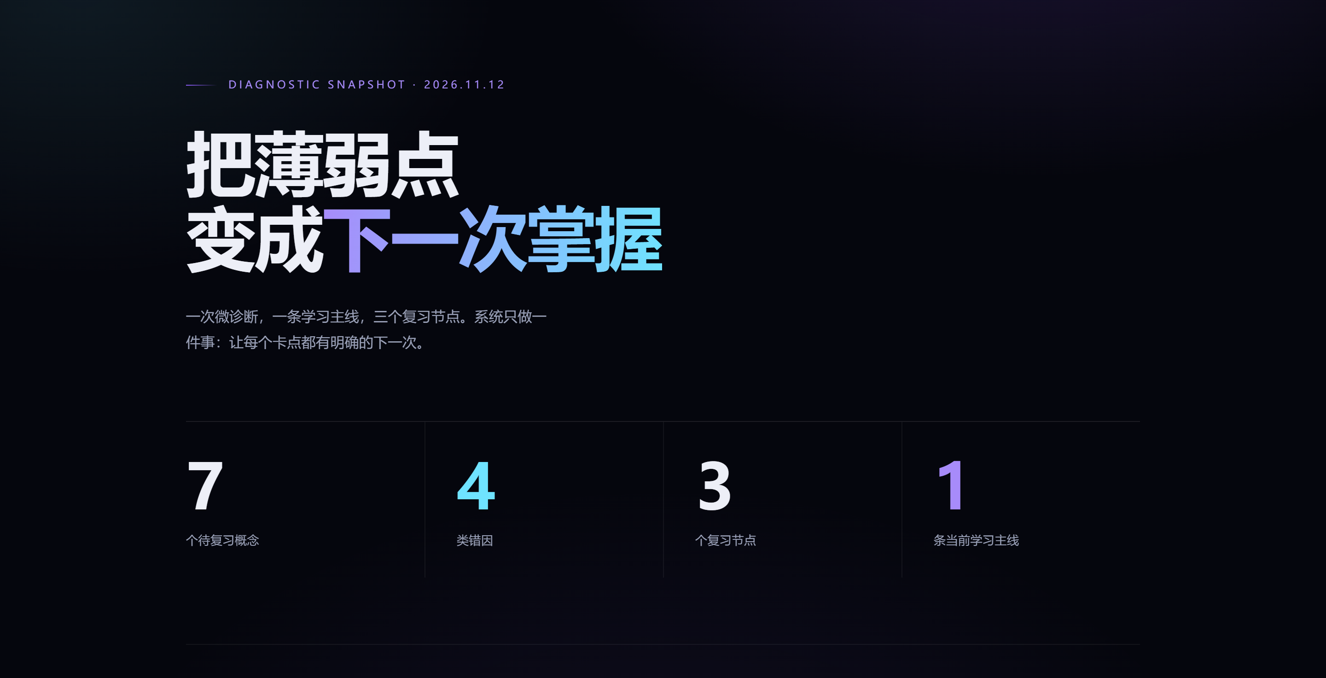
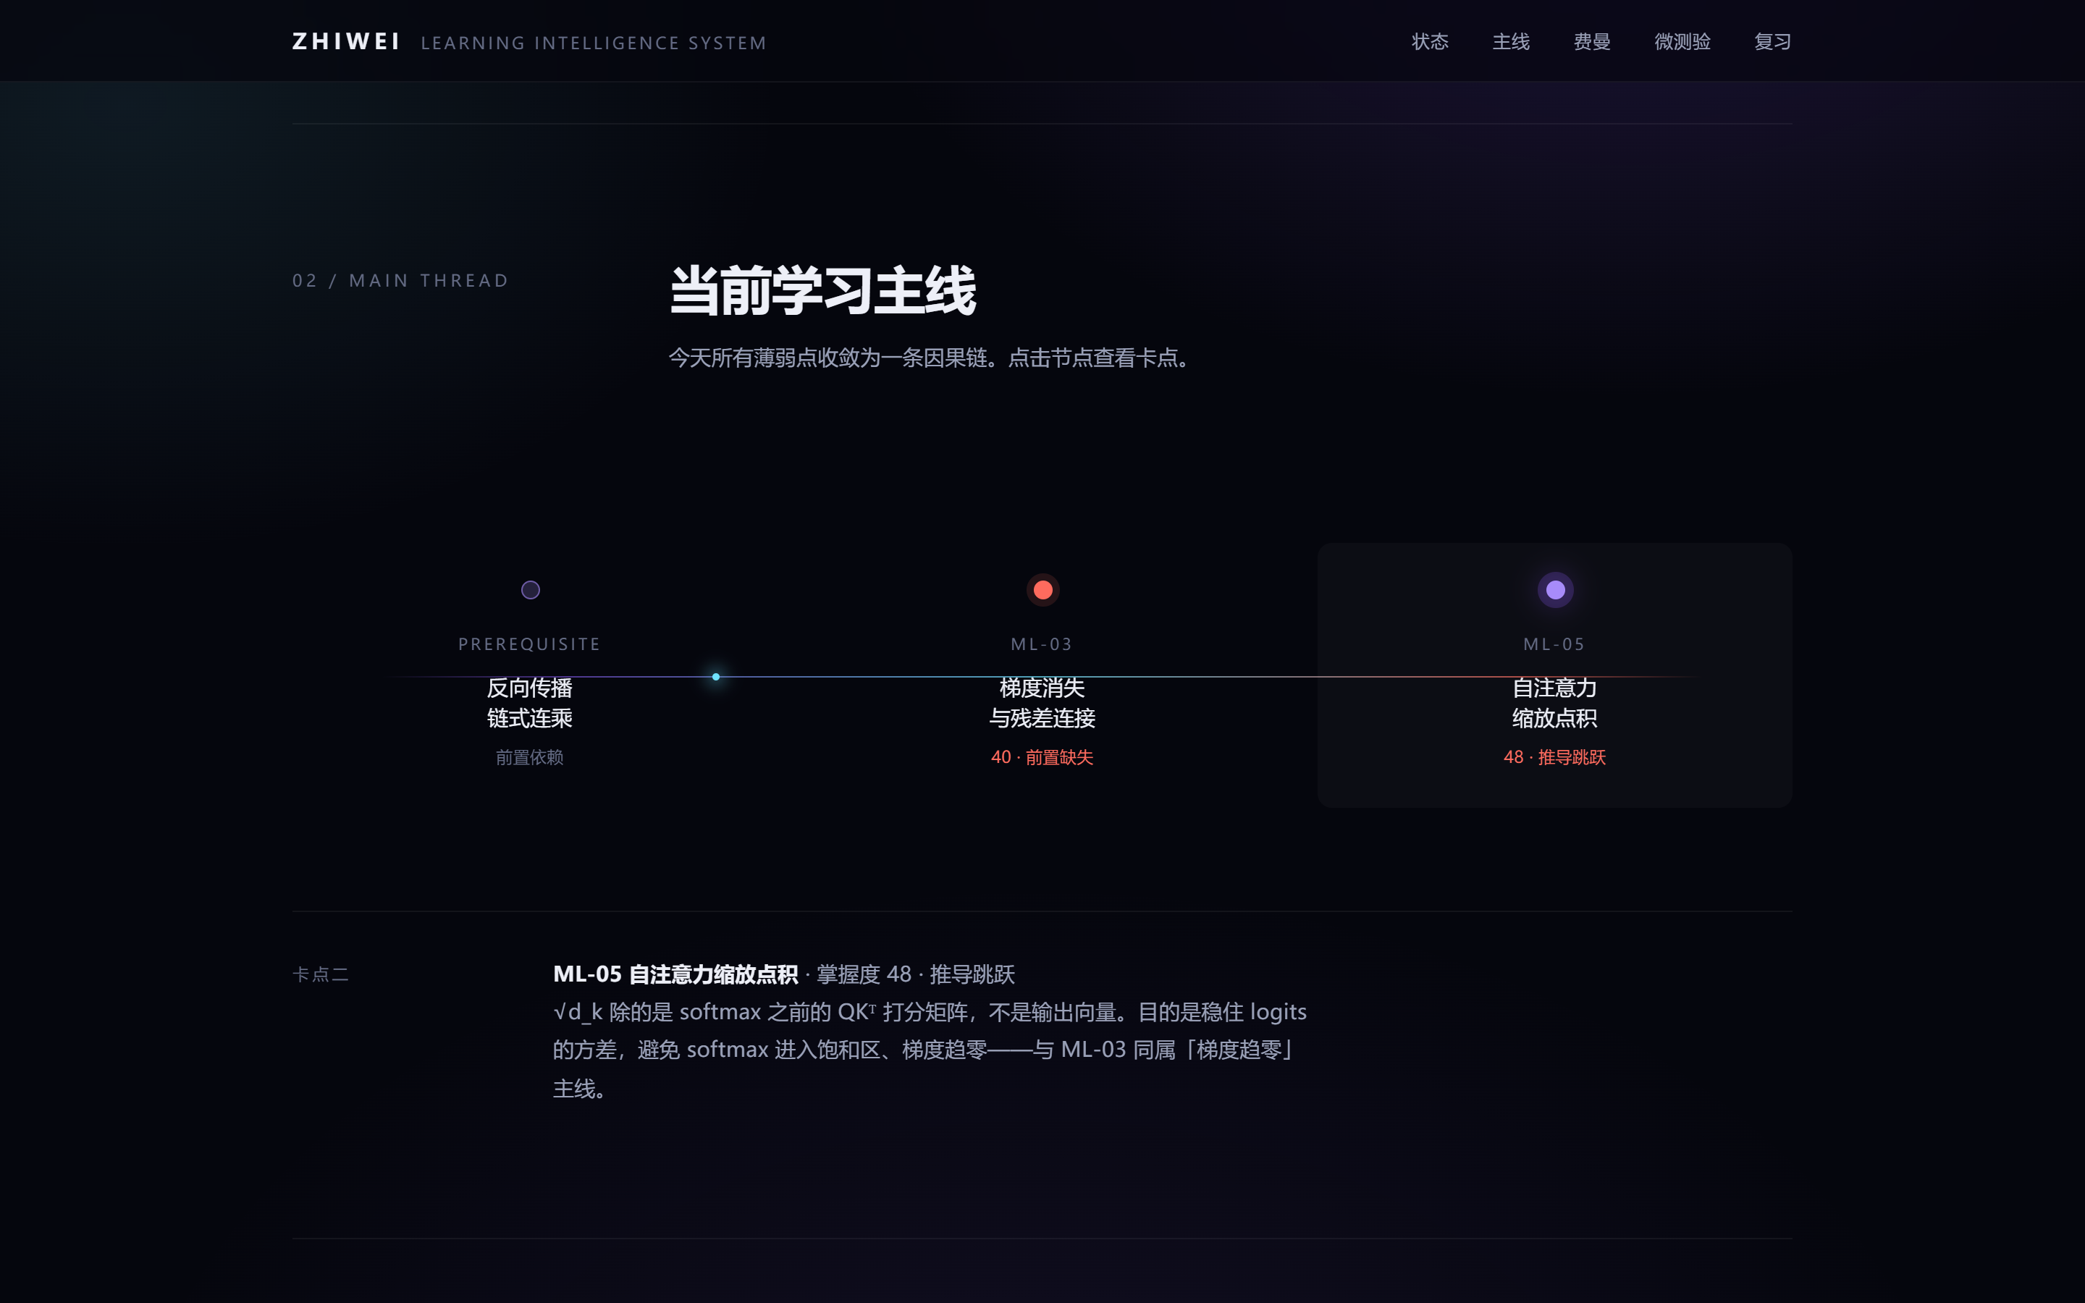
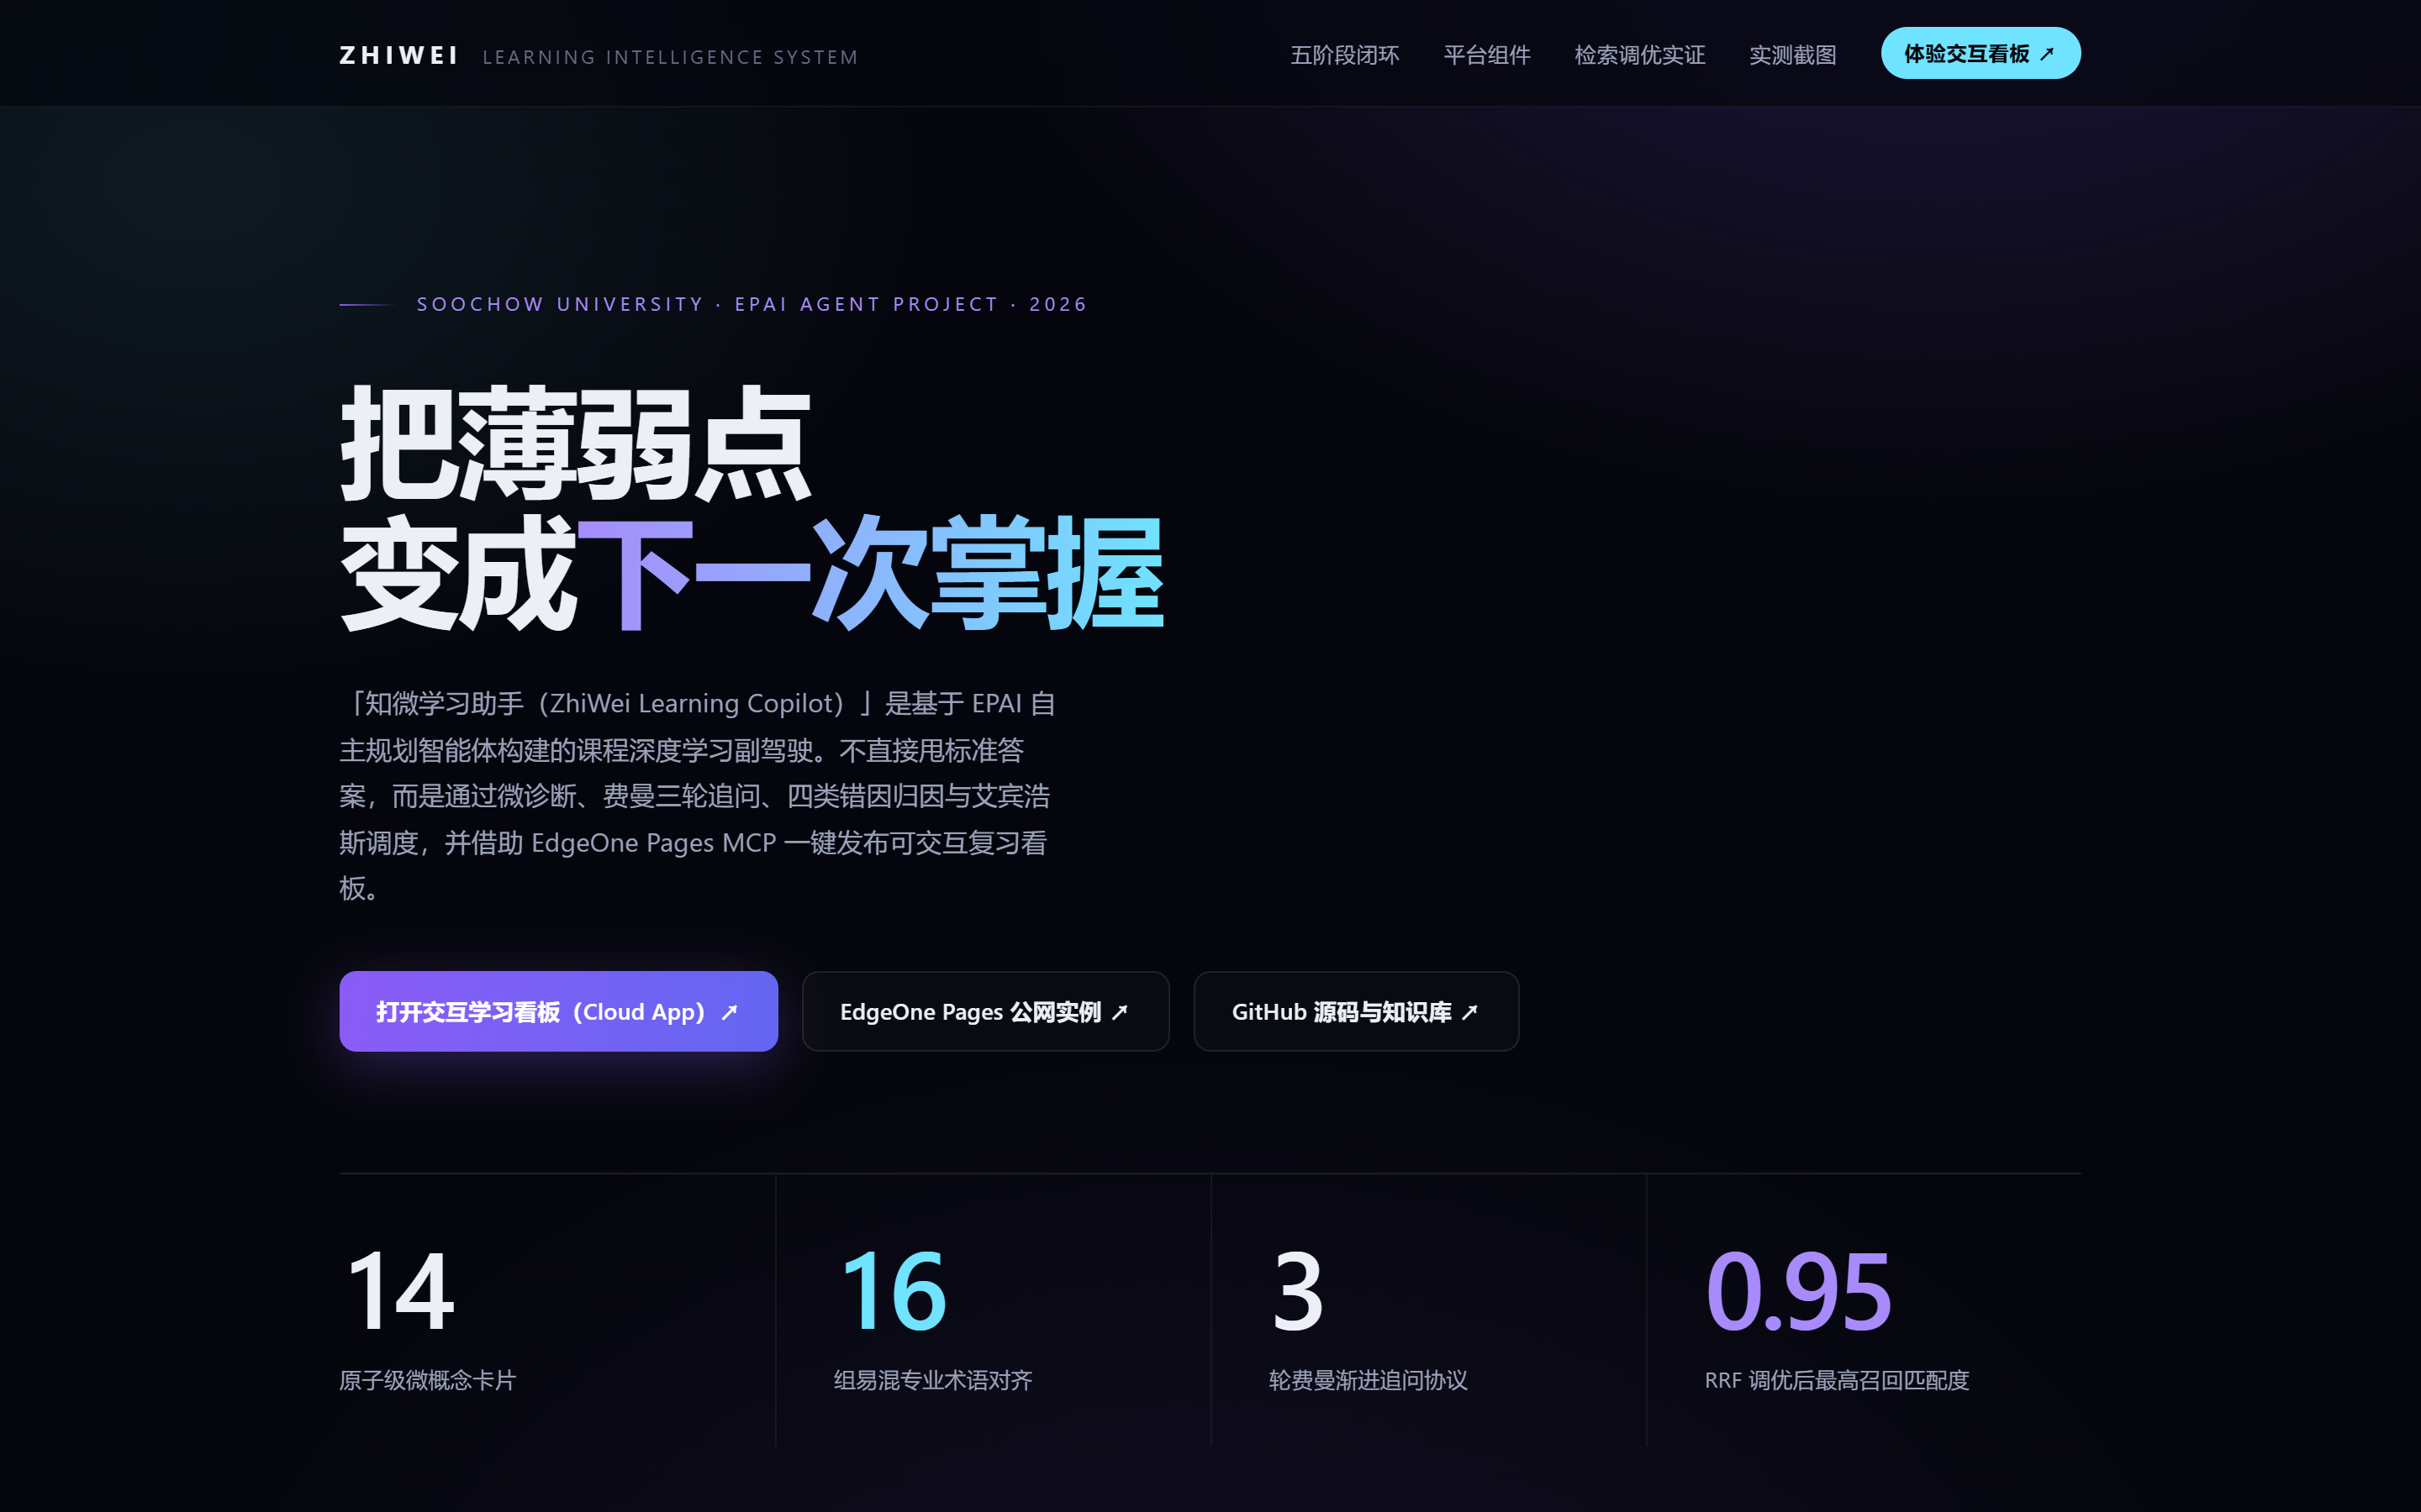
运行效果
端到端实测与交互验证
场景 A（微诊断与知识库召回）：RRF 调优后单次命中 10 条卡片（最高 0.95），主动识别记录表与卡片编号差异，追问链式连乘不剧透答案。
场景 B（费曼 3 轮追问）：精准识别“输出向量模长为 1”错误直觉，引导聚焦 softmax 前 QKᵀ 方差缩放。
场景 C（云端看板交付）：EdgeOne Pages MCP 发布 v2.0 交互看板（0 控制台报错），主线节点点击、3D 闪卡翻转与微测验判分全部实测通过。
开源项目页与云端体验链接
GitHub 仓库：github.com/qiontoo/zhiwei-learning-copilot
项目主页：qiontoo.github.io/zhiwei-learning-copilot/
EdgeOne 公网看板：mcp.edgeone.site/share/JzNFzRrL89dVqtvpMy50d
当前边界：EPAI 应用为 V1: 待审批，学习记录表为只读诊断快照。
Notes:
截图全部为 1440x900 2x DPR 实机采集：右上为 EdgeOne Pages 实测看板 v2.0 首屏，右下左为主线节点交互，右下右为 GitHub Pages 项目主页。EPAI 平台当前处于 V1: 待审批状态，测验结果未自动写回数据库。

Slide 12
PART 04
未来规划

Slide 13
迭代计划
围绕多学科微概念扩展、数据库双向写回闭环与高校班级学情协同三阶段演进。
V1.5 近期迭代（1 个月内）
V2.0 中期规划（本学期末）
V3.0 远期愿景（校级试点）
扩充《操作系统》《概率论与数理统计》微概念卡片库。
统一学习记录表与知识卡片编号映射规则，消除跨源 ID 歧义。
支持将互动复习看板一键导出为可打印错题复盘 PDF。
接入数据库写入工具，使网页微测验得分可自动回写更新 mastery_score。
增加期末试卷错题拍照与多模态识别，一键定位所属微概念与前置漏洞。
构建课程级“教师、助教、学生”协同看板，识别全班高频共性卡点。
沉淀标准化《微概念卡片制作规范》并持续维护开源 zhiwei-pedagogy Skill。

Slide 14
社会价值
用启发式 AI 导师替代代写式工具，助力高校课程深度学习提质与学术诚信建设。
01
02
教育公平与高效减负
AI 时代学术诚信示范
让每位学生拥有全天候一对一费曼助教，精准补齐基础薄弱同学的前置概念缺口。
以艾宾浩斯科学排期替代考前无效通宵刷题，提升单位时间知识留存率。
内置拒答代写护栏，以苏格拉底追问与交互可视化激发学生元认知与主动建构能力。
全部核心资产已在 GitHub 开源并附带 Cloud App 体验入口，零门槛供师生复用。
开源项目主页：qiontoo.github.io/zhiwei-learning-copilot/
EdgeOne 公网交互看板：mcp.edgeone.site/share/JzNFzRrL89dVqtvpMy50d
谢谢各位老师与评委！

